Slide 1
中国、南太平洋に攻勢 進む中国の海軍発展戦略
情報パック6月号

Slide 2
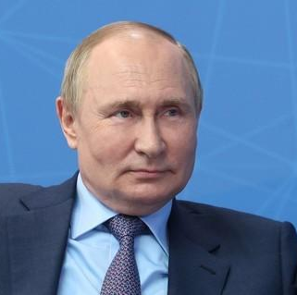
ロシア軍事行動の本音
NATO問題でなく「領土の奪還」戦争だったのか
６月9日の会合で プーチン大統領
ピョートル１世率いるロシアが1721年、スウェーデンとの北方戦争に勝利したことに触れ、「彼は何かを奪ったのではない。奪還して強固にしたのだ」と指摘
「領土を奪還し、強固にすることは我々の任務だ」とも
この日が生誕350年の節目だったピョートル1世を自身に重ね合わせた
これまでプーチン氏は「領土奪還」について言及したことはなかった

Slide 3
米CNN
プーチン氏の侵攻目的が「帝政ロシア」の復活であることが明確になったと分析
停戦協議を担当してきたウクライナ大統領府のミハイロ・ポドリャク顧問（6月11日）
SNSでロシアの「真の狙い」は領土獲得や大量殺害などにあると指摘
「自分たちを殺しに来る人と何を協議すればいいのか」と不快感をあらわにした

Slide 4
ロシアと中国の連携
中露は「新時代の包括的・戦略的協力パートナーシップ」と呼んでいる
ロシアのプーチン大統領はかつて中国との軍事同盟を形成する可能性を「理論的には十分想像できる」と述べていた

Slide 5
中露首脳会談 共同声明（2月4日）
中露の新型の国際関係は冷戦期の軍事・政治同盟を超えている
新型関係は、国際関係の多極化や相互尊重、平和的共存を目指すという
民主主義や人権を口実にした内政干渉に反対
核心的利益、国家主権、領土の一体性について相互支援
ロシアは「一つの中国」の原則を確認、台湾の独立に反対
NATOの拡大に反対、中国は欧州安保に関するロシアの提案を支持
米英豪による安保の枠組み「AUKUS」に懸念
福島第一原発の処理水の海洋放出に懸念
米国はアジア太平洋・欧州へのミサイル配備計画の放棄を

Slide 6
中国、太平洋島嶼国と「安全保障協定」を
①中国政府が4月19日、ソロモン諸島との安全保障協定締結を発表
・協定内容は非公開。3月にSNSで漏洩した情報では「ソロモン諸島は
中国に警察や軍人の派遣を要請できる」「中国は船舶の寄港や補給
ができる」など、中国の軍事的な関与を認める内容。
・米国、オーストラリアなどが強く警戒。米国は政府代表団を派遣し、
4月18日にハワイで日本、オーストラリア、ニュージーランドの政府高
官らと協議を行っていた。
王毅外相は5月30日、フィジーで10ケ国が参加したオンライン会議で
安全保障協定の締結を目指したがとん挫

Slide 7
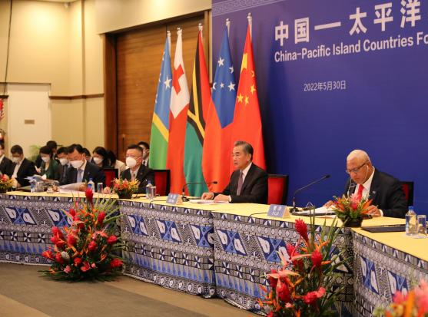

Slide 8
②中国とキリバスの接近
・中国王毅外相が5月27日、キリバスを訪問。中国が米ハワイに近い島
での滑走路の改修事業を支援する意向を示した。
・中国外務省によれば、中国が提唱する広域経済圏「一帯一路」の共
同建設や、気候変動に伴う防災対策、インフラ整備などを巡る協力
文書に調印。
・中国が注目するのが、キリバスのカントン島の滑走路改修支援。キリ
バス政府は2021年5月、改修の事業化調査について中国から資金
援助を受けることを認めている。

Slide 9
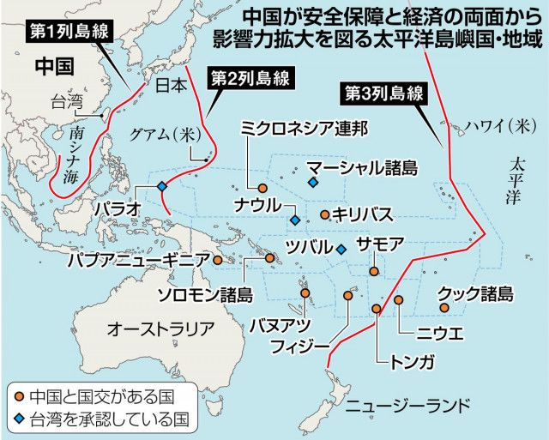

Slide 10
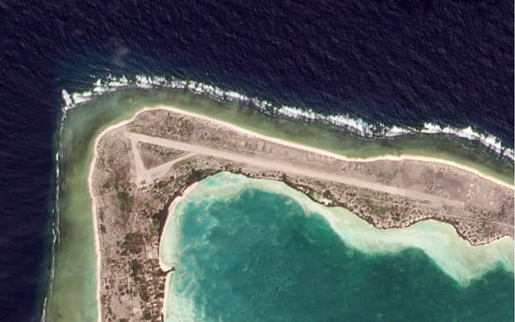

Slide 11
中国海軍発展戦略の実行
中国の海軍発展戦略
1997年迄中央軍事委員会常務副主席であった劉華清が鄧小平氏の意向をうけて打ち出した方針といわれている
副主席は事実上の軍のトップ：劉華清は異例の海軍出身の副主席
海軍戦略は公式に対外的にアナウンスされてものではないが人民解放軍内部の国防方針 （防衛省防衛研究所の見解）

Slide 12
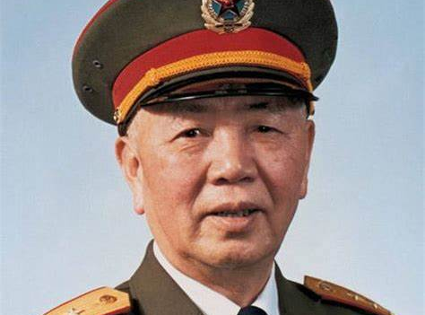

Slide 13
劉華清の海軍建設タイムスケジュール
①再建期 1982～2000年 中国沿岸海の完全な防備体制を整備
②躍進前期 2000～2010年 第１列島線内部（近海）の制海権確保
③躍進後期 2010～2020年 第２列島線内部の制海権確保。
航空母艦建造
完成期 2020～2040年 米海軍による太平洋、インド洋の独占的 支配を阻止
2040年 アメリカ海軍と対等な海軍建設

Slide 14
中国は第３列島線より自国側の海洋で、米軍の介入を阻むことを中期目標としているとされる
第２、第３列島線にまたがる南太平洋に基地を設け、事実上の不沈空母として活用できるようになれば、 この目標に近づく

Slide 15
台湾奪回の環境づくり
「アジア太平洋ユニオン」の実体化 日本の役割が大きい

